Slide 1
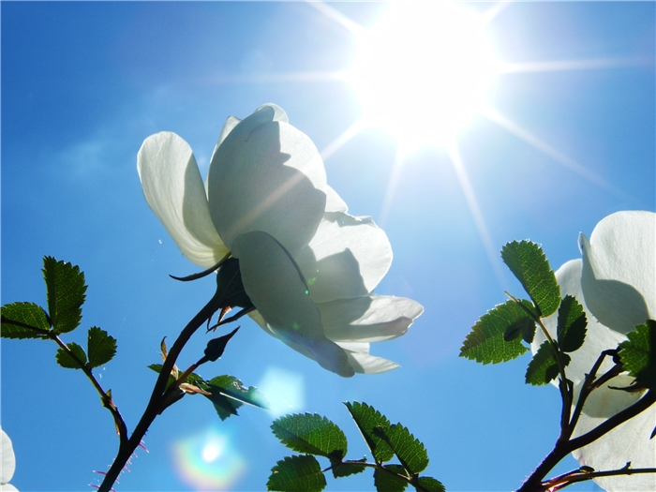
ПРЕЗЕНТАЦИЯ НА ТЕМУ
«Понятие о воображении, его основных видах и процессах.»

Slide 2
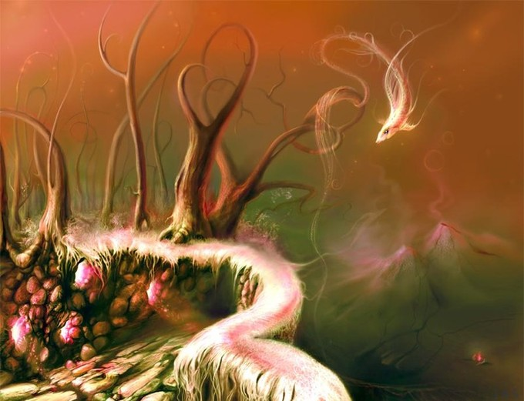
Подготовила:
Студентка 23-Л группы Пономарчук Татьяна
Проверила:
Преподаватель психологии Чернышова Елена Васильевна

Slide 3
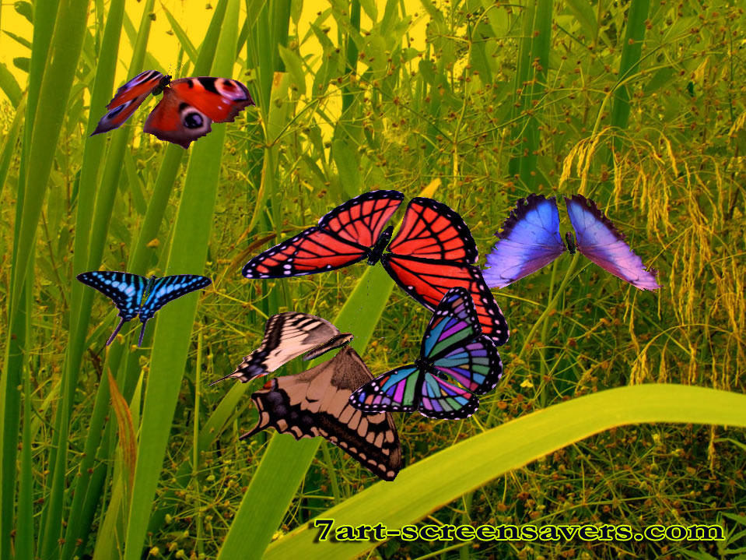
ВООБРАЖЕНИЕ или фантазия (это синонимы), как и мышление принадлежит к числу высших познавательных процессов ,в которых отчетливо обнаруживается специфический характер деятельности.

Slide 4
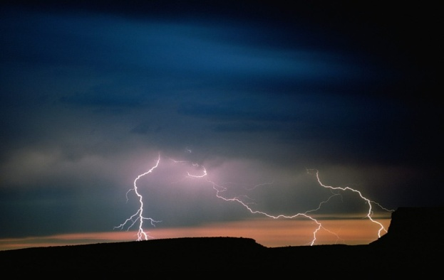
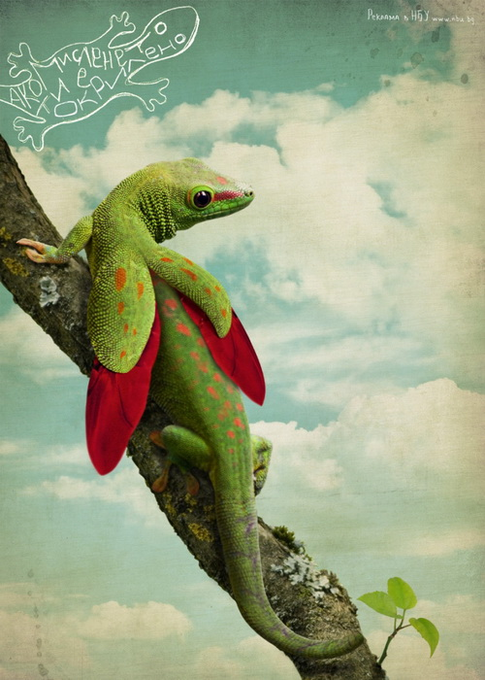
В представлении ожидаемого результата с помощью фантазии- коренное отличие человеческого труда от инстинктивного поведения животных. ВООБРАЖЕНИЕ-это необходимый элемент творческой деятельности человека, выражающийся в построении образа продуктов труда, а также обеспечивающий создание программы поведения в тех случаях, когда проблемная ситуация характеризуется неопределенностью

Slide 5
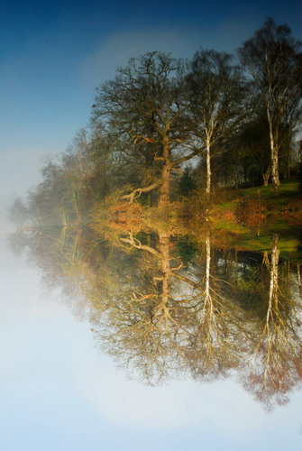
Первое и важнейшее назначение воображения как психического процесса заключается в том, что оно позволяет представлять результата труда до его начала, и не только конечный результат продукта, но и его промежуточные продукты.

Slide 6
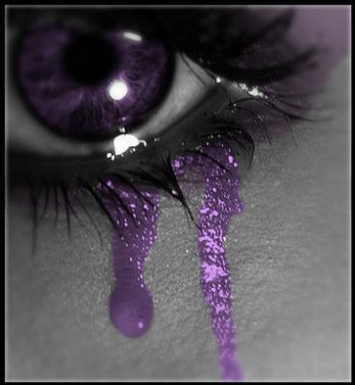
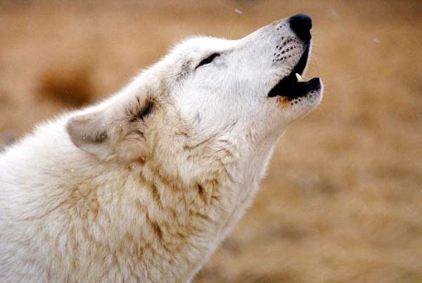
Общее между фантазией и мышлением
Возникают в тех случаях ,когда нужны новые решения
Мотивируется потребностями личности

Slide 7
Опережающее отражение действительности, осуществляемое в процессах фантазии, происходит в конкретно - образной форме , в виде ярких представлений.

Slide 8
В проблемной ситуации, которой начинается деятельность, существуют две системы опережения сознанием результатов этой деятельности.
Организованная система образов (представлений)
Организованная система понятий
Возможность выбора образа лежит в основе воображения.
Возможность новой комбинации понятий лежит в основе мышления.

Slide 9
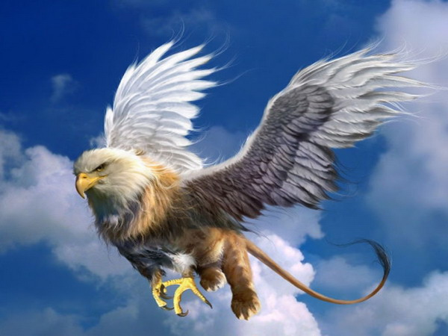
Воображение работает на том этапе познания ,когда неопределенность ситуации весьма велика!

Slide 10
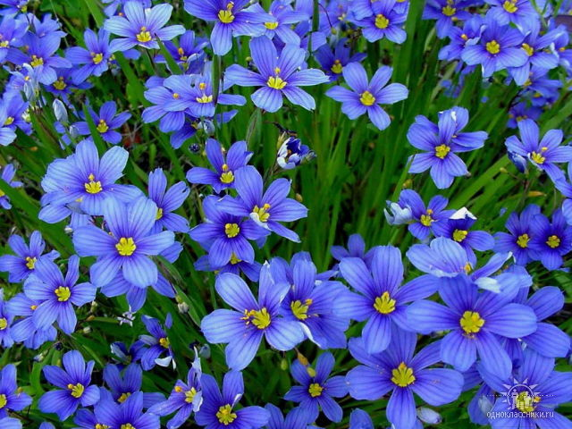
ЦЕННОСТЬ ВООБРАЖЕНИЯ
Позволяет принять решения
Найти выход из проблемной ситуации
Позволяет «перепрыгнуть» через какие-то этапы мышления и представить конечный результат

Slide 11
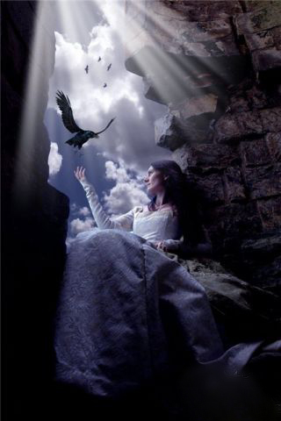
Воображение характеризуется АКТИВНОСТЬЮ, ДЕЙСТВЕННОСТЬЮ. Воображение в некоторых обстоятельствах может выступать как замена деятельности, ее суррогат.

Slide 12
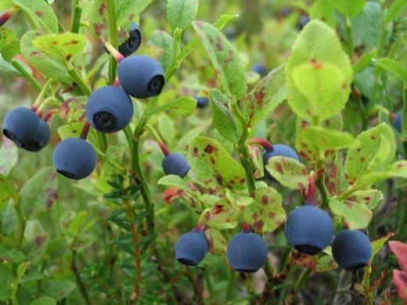
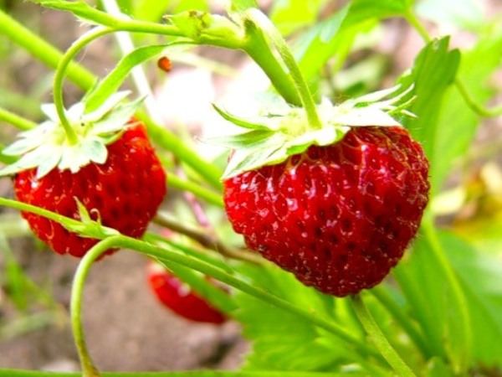
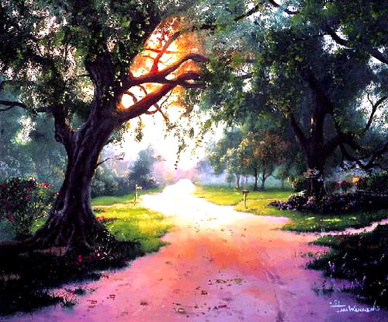
Пассивное воображение- образы , которые не воплощаются в жизнь, намечает программы поведения ,которые не осуществляются и зачастую не могут быть осуществленными.

Slide 13
Грезы- образы фантазии, преднамеренно вызванные, но не связанные с волей, направленной на воплощение их в жизнь. Пассивное воображение
преднамеренное
непреднамеренное

Slide 14
Активное воображение
Творческое -предполагает самостоятельное создание новых образов, которые реализуется в оригинальных и ценных продуктах деятельности
Воссоздающее –воображение имеющее ,в своей основе создание образов, соответствующих описанию.

Slide 15
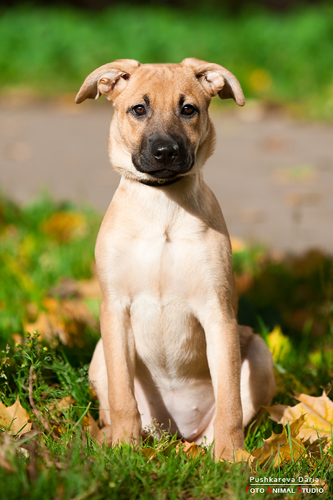
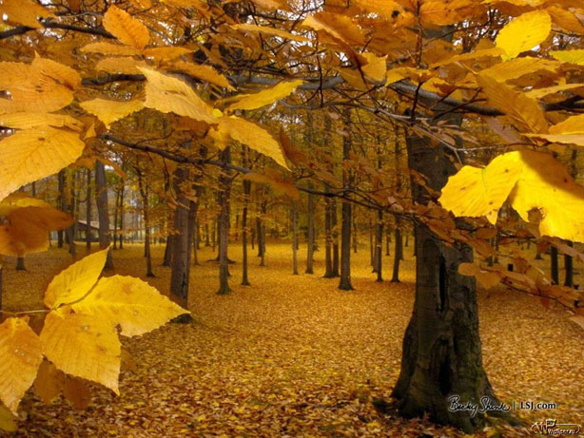
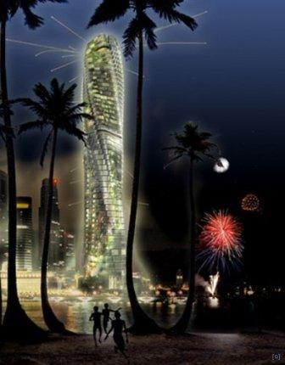
Процессы воображения имеют аналитико-синтетический характер, как и процессы восприятия ,памяти, мышления.

Slide 16
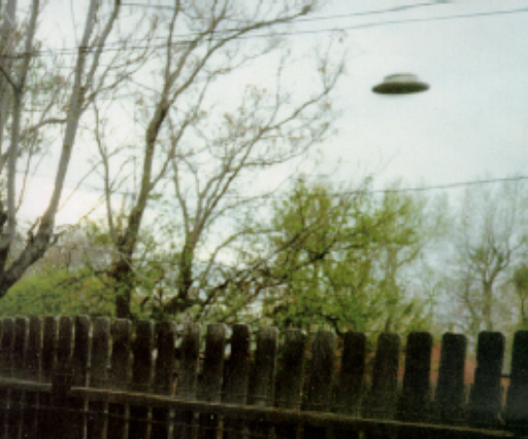
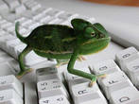
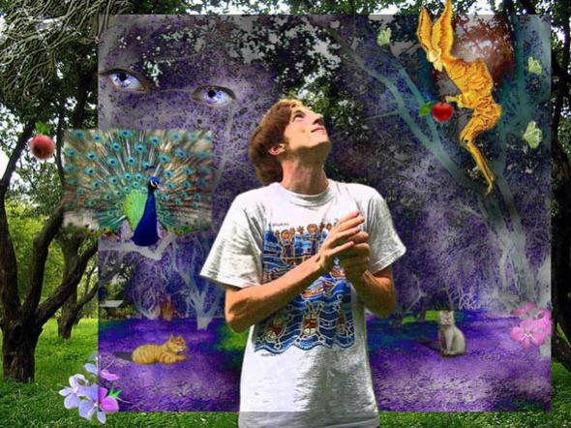
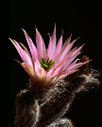
Основная тенденция воображения- преобразование представлений (образов) , обеспечивающие в конечном счете создание модели ситуации, заведомо новой, ранее не возникавшей.

Slide 17
Сущность воображения
Процесс преобразования представлений, создание новых образов на основе имеющихся.Воображение, фантазия-отражение реальной действительности в новых, неожиданных, непривычных сочетаниях и связях.

Slide 18
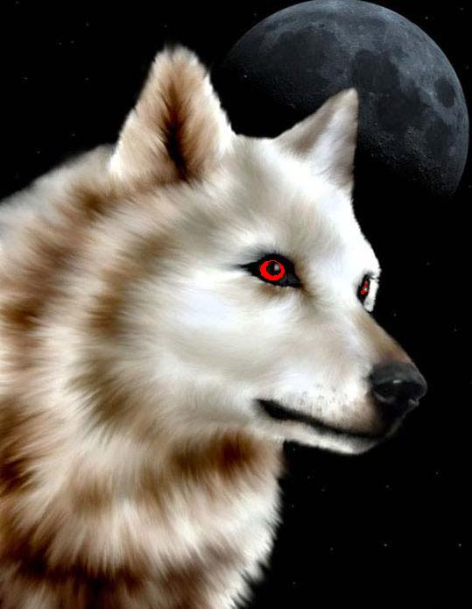
Синтез представлений в процессах воображения осуществляется в различных формах: 1.Агглютинация-предполагает «склеивание» различных качеств, свойств, частей.(так строятся сказочные образы: пегас, русалка, избушка на курьих ножках). 2.Гиперболизация-изменение количества частей или их смещением( многорукие богини в индийской мифологии, драконы с семью головами и т. д.) 3.Схематизация-когда представления сливаются, различия заглаживаются, а черты сходства выступают на первый план.(создание художником орнамента, элементы которого взяты из растительного мира) 4.Подчеркивание- заострение каких-либо признаков (дружеские шаржи, злые карикатуры) 5 Типизация- выделение существенного, повторяющегося в однородных фактах и воплощение их в конкретном примере.(в худ. литературе, живописи, скульптуре)

Slide 19
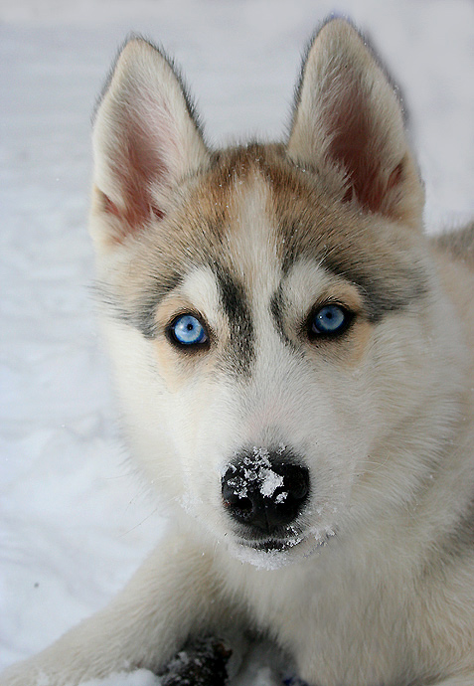
Вывод:
Воображение, имеющее исключительно важное значение для осуществления и организации деятельности, само формируется в различных видах деятельности и затухает.
В дошкольном возрасте выступает как одно из важнейших условий усвоения общественного опыта
Выступает необходимым элементом творческой деятельности в искусстве и литературе.

Slide 20
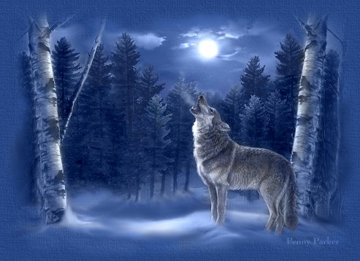
Благодарю за просмотр!

